Slide 1

Trajectoires des étudiants à l’ENSAI
Premières analyses à partir des données d’admission, de Pamplemousse et de Moodle sur la période 2015-2025
1er juillet 2026
Christophe Lesieur, Stéphane Legleye

Slide 2
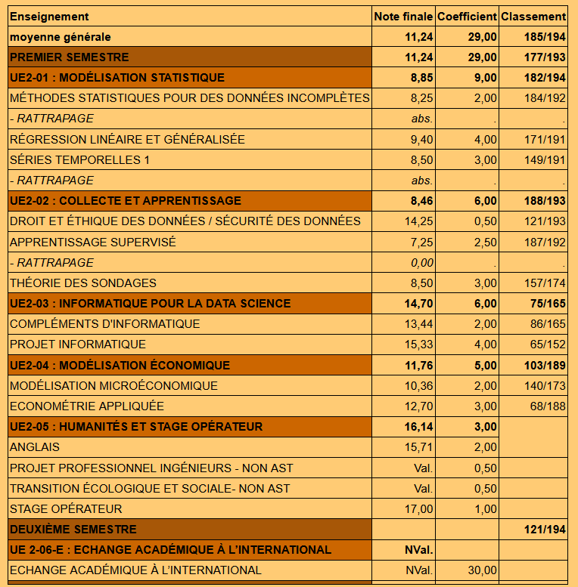
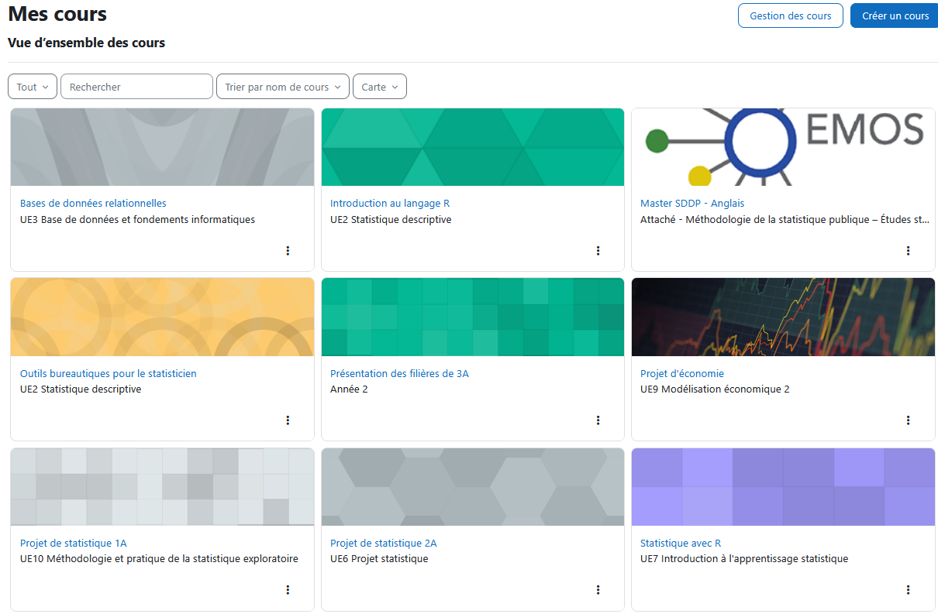
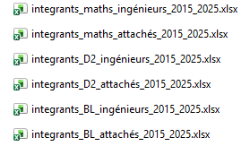
Présentation du projet
Un zest de Pamplemousse + Un brin de travail sur les admissions + Des données massives de Moodle
Pour les notes à l’école et les voies
Pour les rangs d’admission des maths, BL et D2
Pour construire des indicateurs d’engagement numérique
= Une base d’information riche sur les élèves sur période 2015-2025

Slide 3
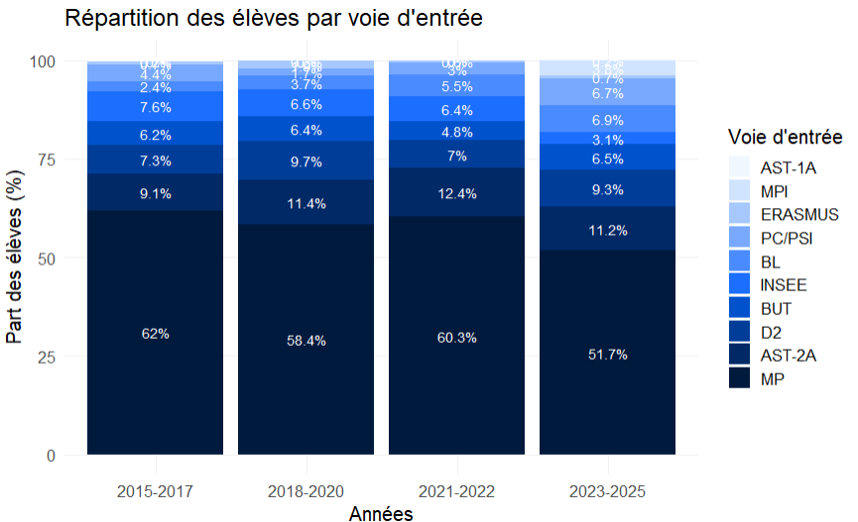
Effectifs par voie d’entrée
Baisse du recrutement des MP au profit d’une diversification des voies d’entrée
Notamment création MPI
Mais aussi hausse des PC/PSI
Baisse de la part du concours interne INSEE
Variation importante de la part des BL équilibrée par la variation des D2
Stabilité des BUT
Baisse récente des AST-2A
Sources : Données d’admission et Pamplemousse
Champ : élèves admis en 1ère et 2ème année

Slide 4
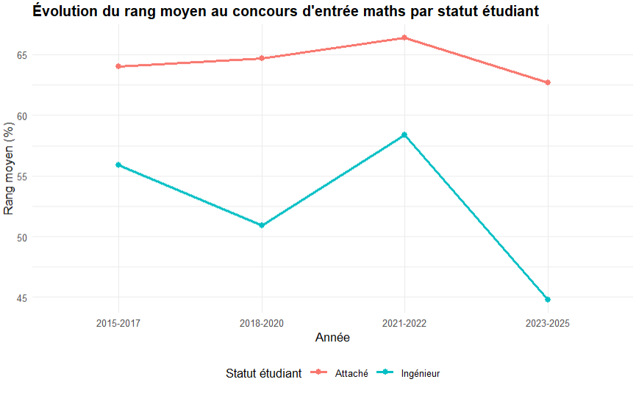
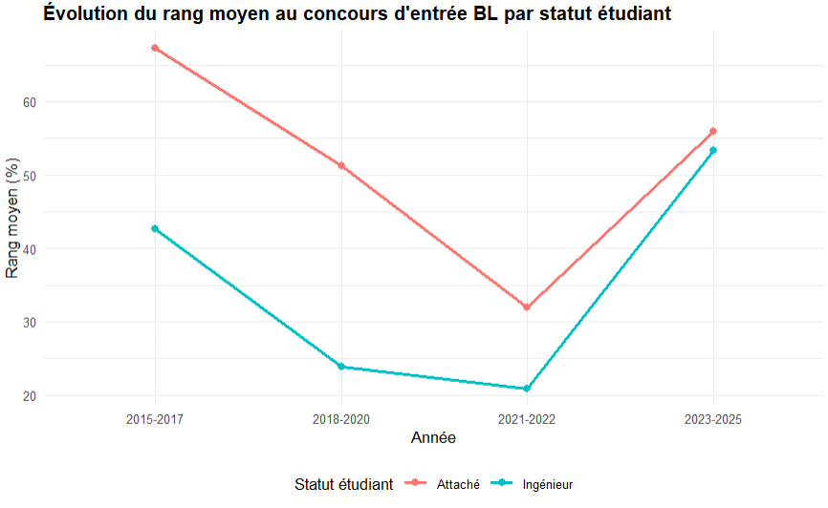
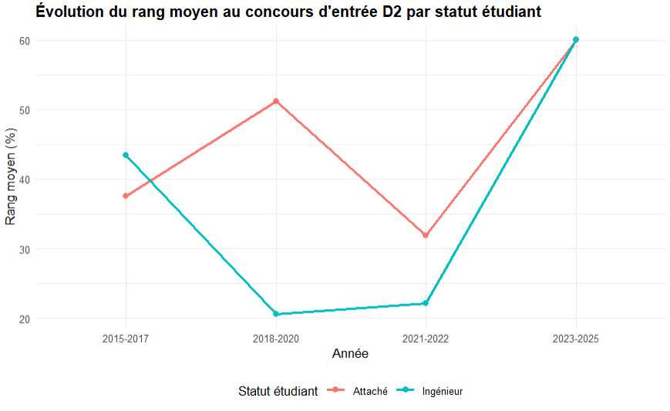
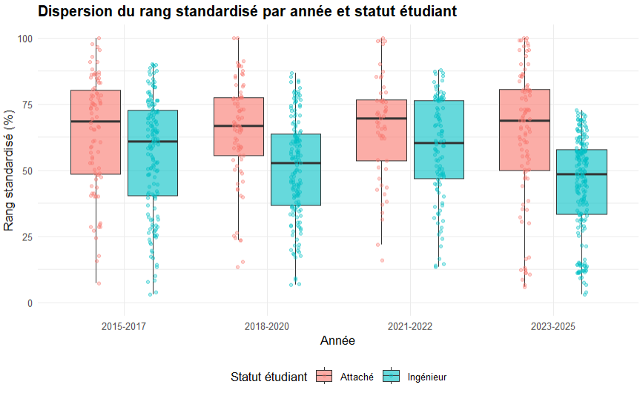
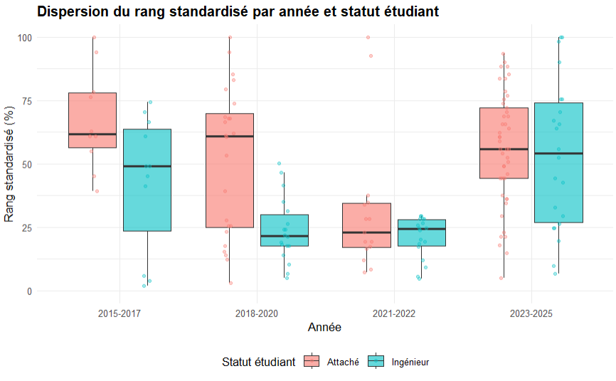
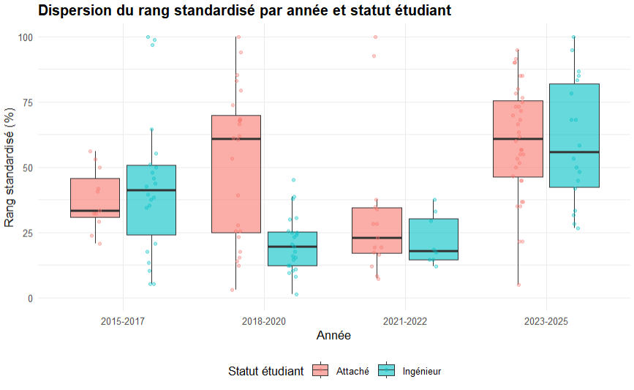
Les matheux préfèrent le statut d’ingénieur

Slide 5
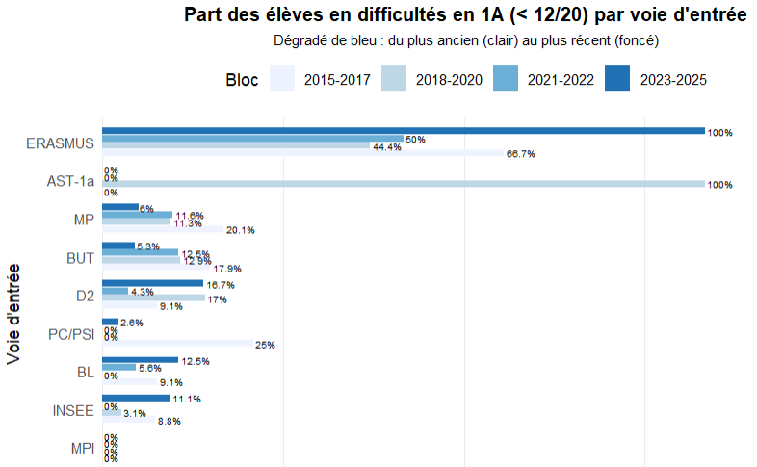
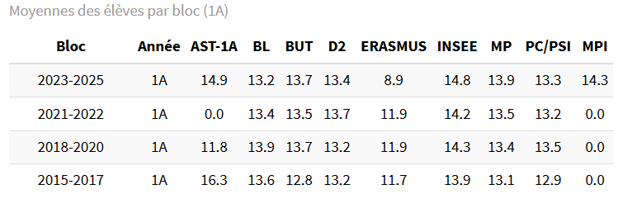
Résultats scolaire en 1ère année et voie d’entrée
Moyenne générale des élèves en 1ère année selon la voie d’entrée
Les admis via le concours INSEE ont une meilleure moyenne générale sur la période 2015-2025
Les ERASMUS sont les plus en difficulté (<12/20), puis les BL et les PC/PSI
MPI : une voie d’entrée prometteuse…
BL, D2 et PC/PSI en retrait sur les matières statistiques et informatique
BL et PC/PSI également en difficulté dans les matières d’économie
Les BL se rattrapent notamment sur les Humanités, tout comme les ERASMUS

Slide 6
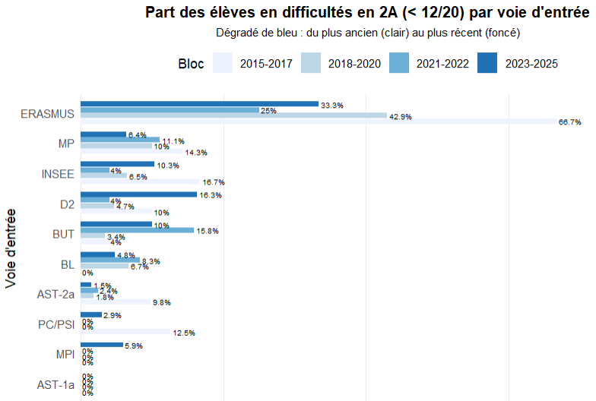
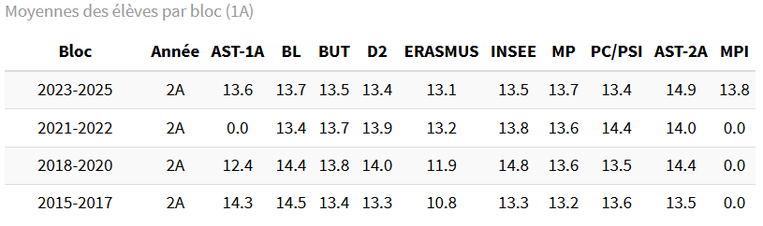
Résultats scolaire en 2ème année et voie d’entrée
Moyenne générale des élèves en 2ème année selon la voie d’entrée
Ca s’équilibre : la première année a joué son rôle !
C’est tout de même un peu plus difficile pour les BL, D2 et PC/PSI sur le passé récent
Les AST-2A un peu au-dessus en moyenne générale
Les D2 sont davantage en difficulté
Les nouveaux arrivants AST-2A particulièrement performants sur les matières statistiques et informatiques

Slide 7
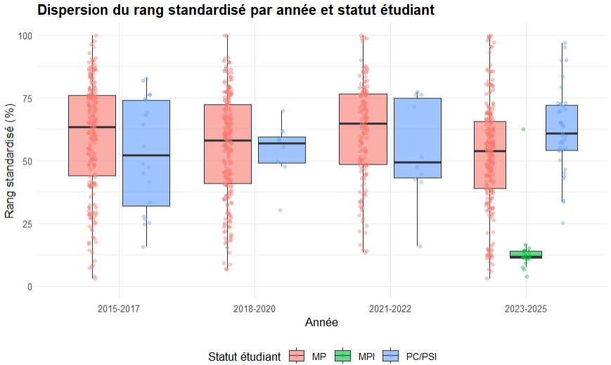
Les PC/PSI en difficulté : tentative d’explication par le rang d’admission
Les difficultés récentes des PC/PSI semblent trouver une origine dans un rang de classement plus élevé à l’entrée
Et inversement la bonne réussite des MPI semble aussi expliquée par un meilleur rang à l’entrée

Slide 8
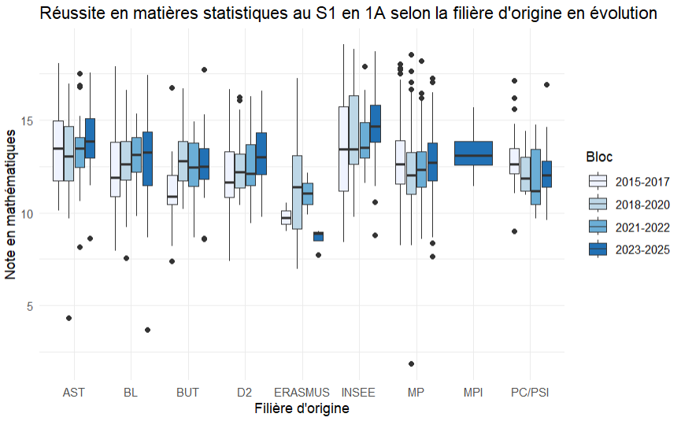
Les mathématiques et la voie d’entrée ?
La situation s’améliore davantage pour les voies d’entrée à plus grand risque de difficulté (BL et D2) que les filières à plus faible risque (MP, PC/PSI)

Slide 9
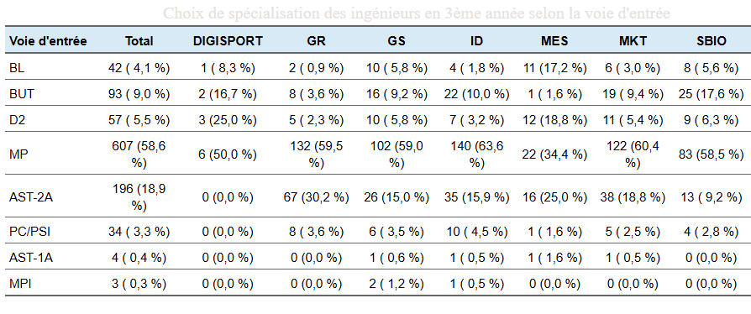
Les choix de filière de spécialisation
AST surreprésentés en GR et MKT
BL et D2 surreprésentés en MES
BUT surreprésentés en SBIO et DIGISPORT
Toutes les voies d’entrée sont représentées en GS et ID

Slide 10
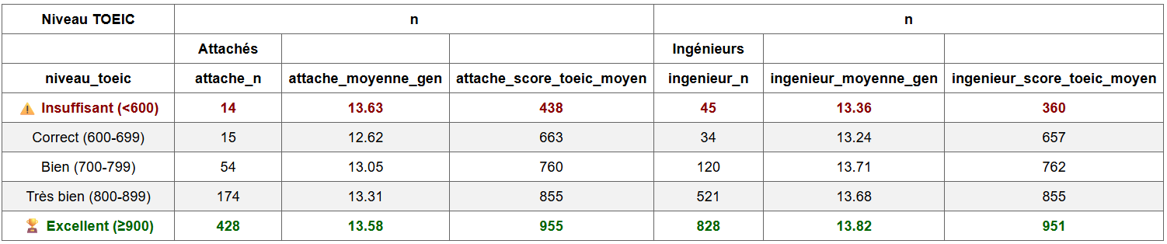
Impact du niveau d’anglais sur la scolarité
Un léger lien entre le niveau d’anglais mesuré par le TOEIC et la moyenne sur les 2 premières années d’école, sans pouvoir y voir une causalité
Les fonctionnaires semblent avoir un niveau moins élevé selon le score TOEIC, mais le phénomène a le même pattern chez les ingénieurs et les attachés

Slide 11
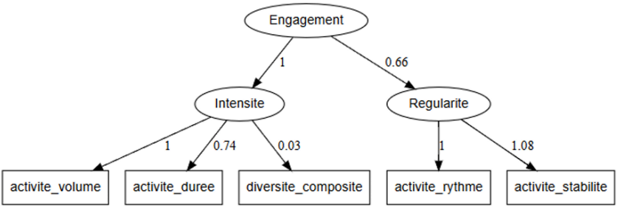
Engagement numérique : un début d’esquisse de commencement
Travaux en cours sur les données Moodle 2020-2025
Construction d’indicateurs de d’engagement numérique

Slide 12
Next step
Vers un tableau de bord de pilotage pour la direction
Analyses économétriques,
Travaux sur la réussite à l’école à approfondir
Réaliser une typologie/cartographie des trajectoires
Développer les travaux sur les learning analytics
Etc.
https://chlesieur.github.io/analyse_bdd_eleves_ensai/scripts/analyses_2015_2024.html

Slide 13

Des questions ?

